Slide 1

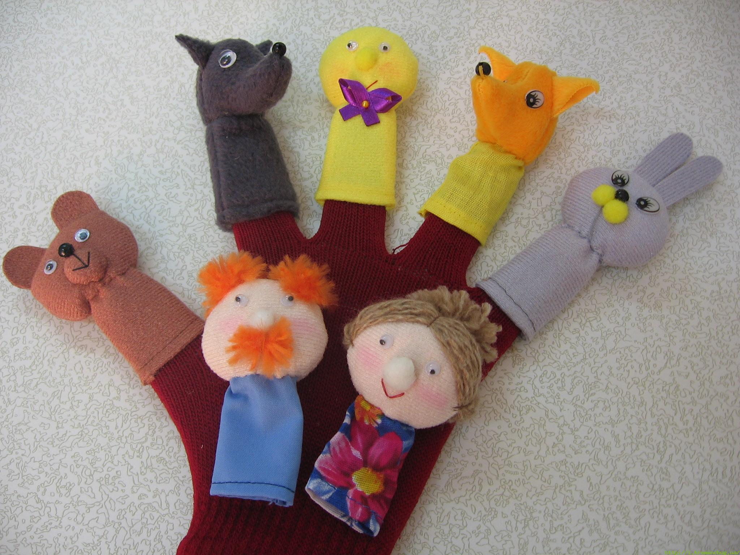


колобок
Сказка на ладошке

Slide 2
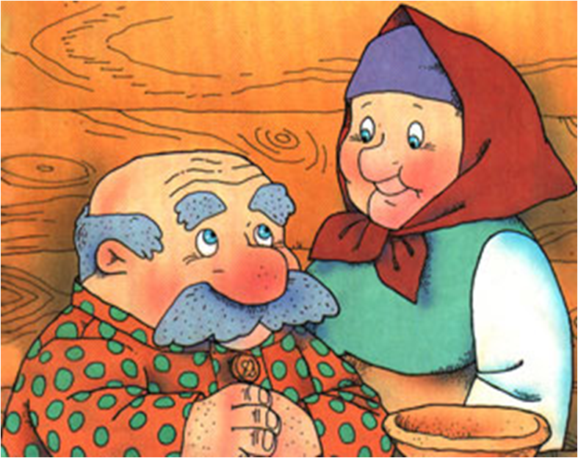
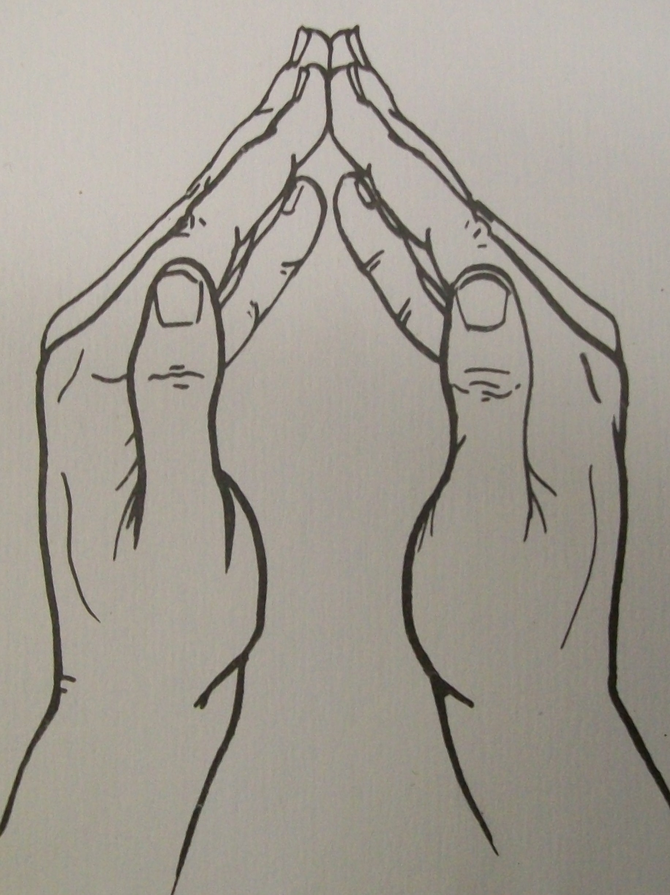
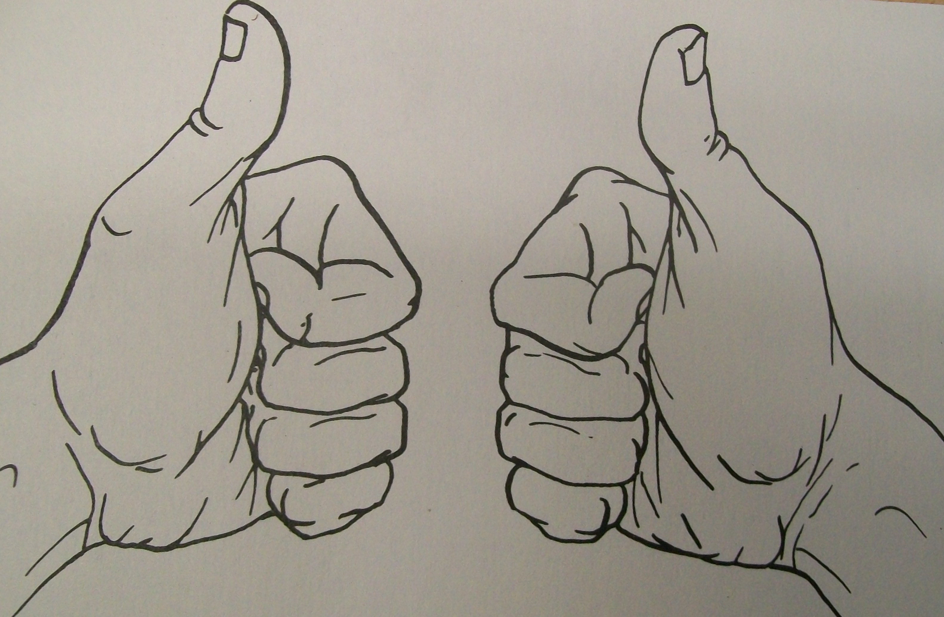
дед да баба.
Просит дед:
- Испеки, бабка, колобок.
- Из чего печь-то? Муки нету.
- Э-эх , бабка! По коробу поскреби, по сусеку помети; авось муки и наберется.
Жили-были
1
2
Домик
Дед и Бабка

Slide 3
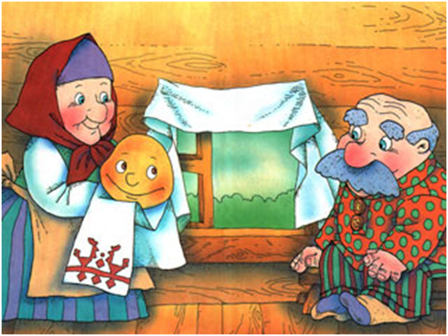
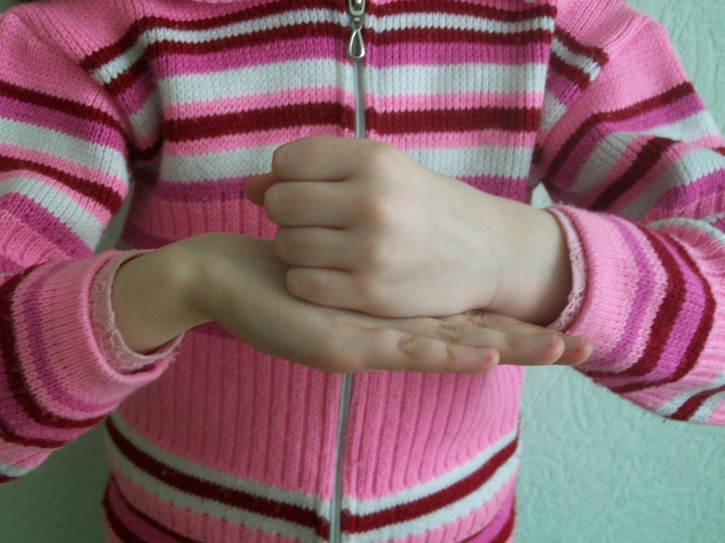
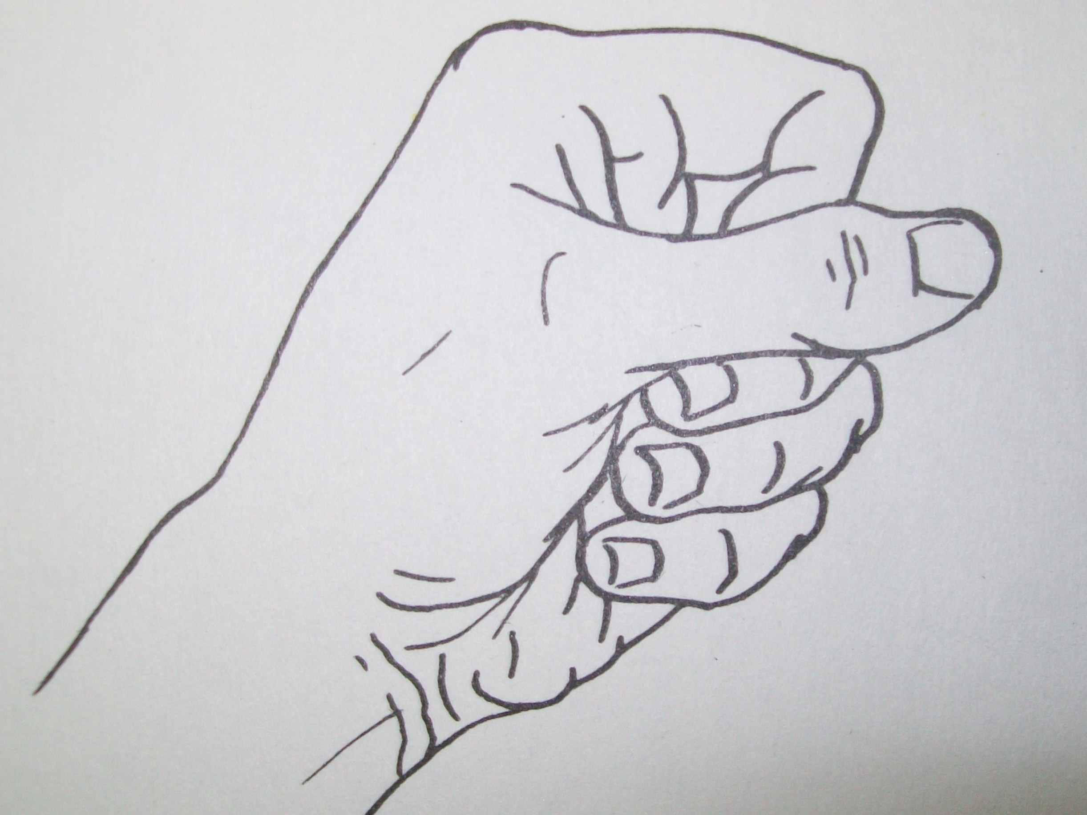
Бабка так и сделала. Испекла колобок и положила на окошечко постудить. Колобок полежал-полежал, да вдруг и покатился — с окна на лавку, с лавки на пол, по полу да к дверям, со двора за ворота, дальше и дальше.
Колобок
Колобок на окошке

Slide 4
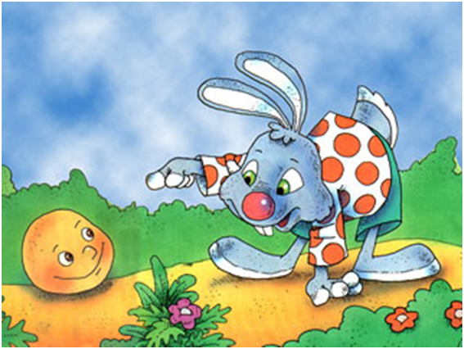
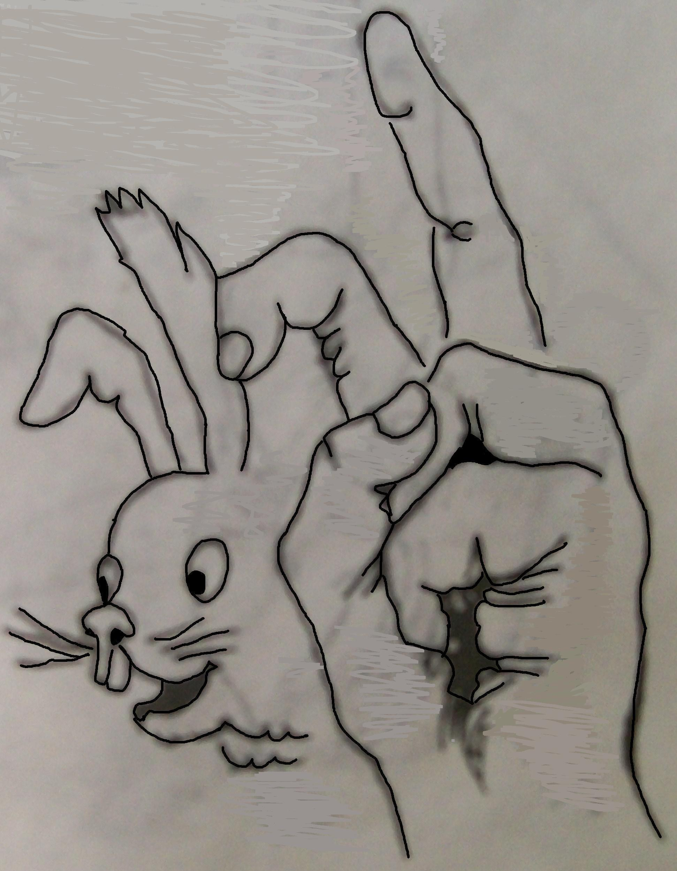
Катится колобок по дороге, а навстречу ему заяц:
- Колобок, колобок! Я тебя съем!
- Не ешь меня, косой зайчик! Я тебе песенку спою,— сказал колобок и запел:
Я от дедушки ушел, я от бабушки ушел,
От тебя, зайца, не хитро уйти!
И покатился себе дальше; только заяц его и видел!

Slide 5
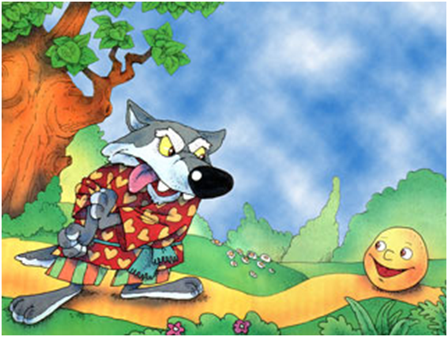
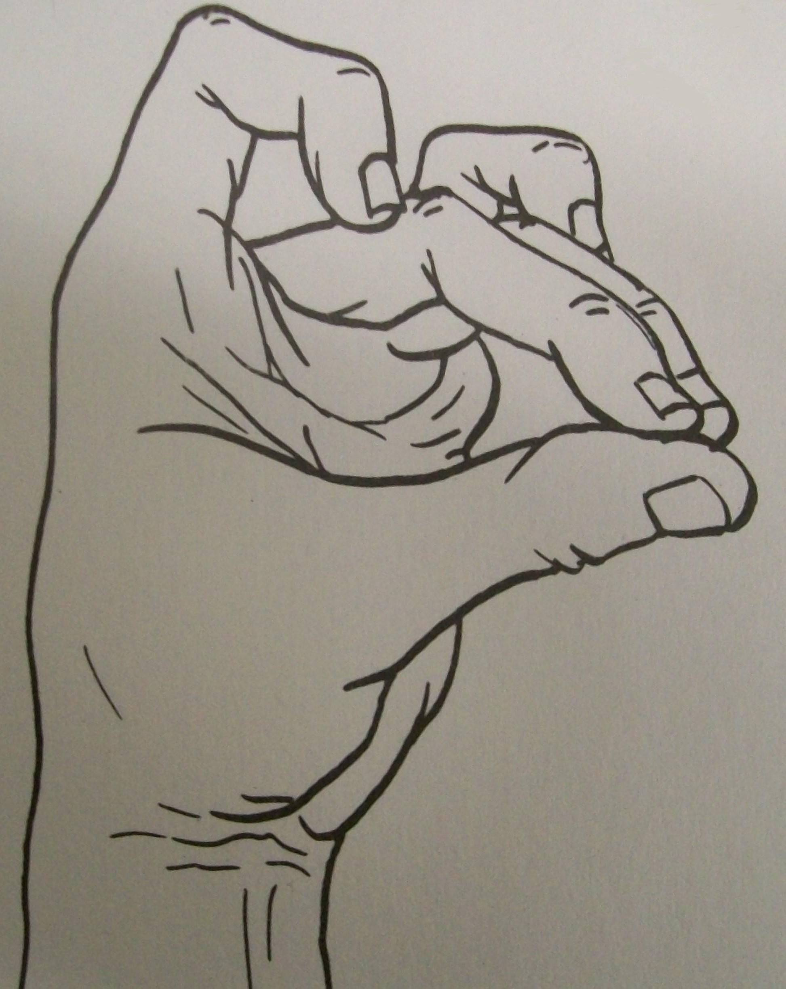
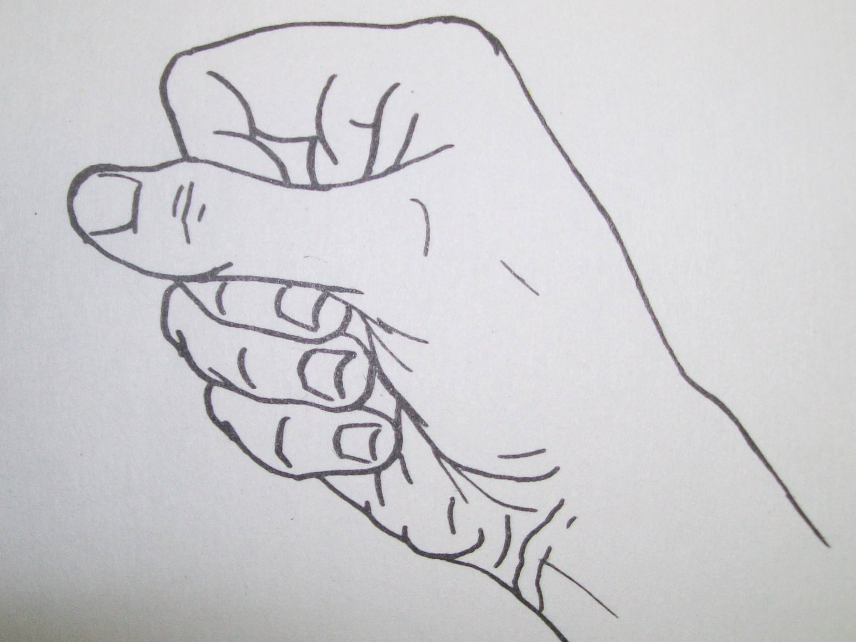
Катится колобок, а навстречу ему волк:
- Колобок, колобок! Я тебя съем!
- Не ешь меня, серый волк! Я тебе песенку спою!
Я от дедушки ушел, я от бабушки ушел,
Я от зайца ушел,
От тебя, волка, не хитро уйти!
И покатился себе дальше; только волк его и видел!

Slide 6
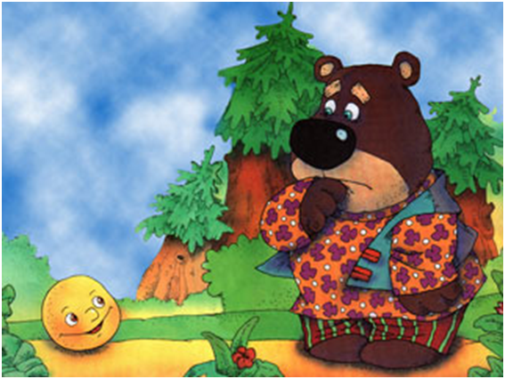
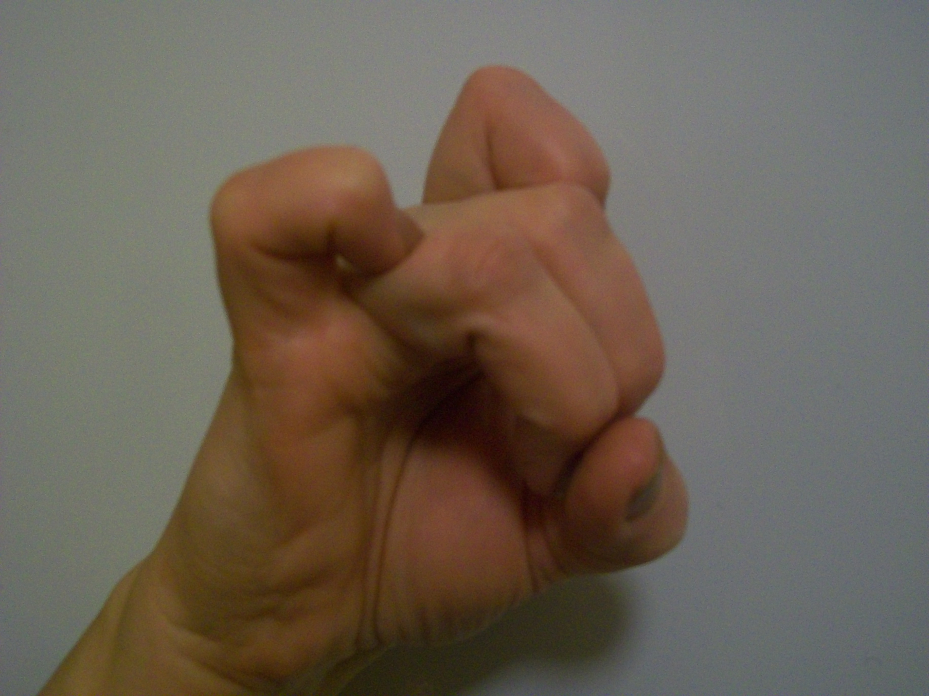
Катится колобок, а навстречу ему медведь:
- Колобок, колобок! Я тебя съем.
- Где тебе, косолапому, съесть меня!
Я от дедушки ушел, я от бабушки ушел,
Я от зайца ушел, я от волка ушел,
От тебя, косолапый, не хитро уйти!
И опять укатился; только медведь его и видел!

Slide 7
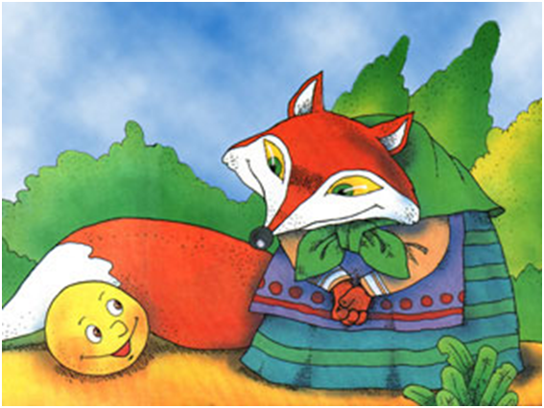
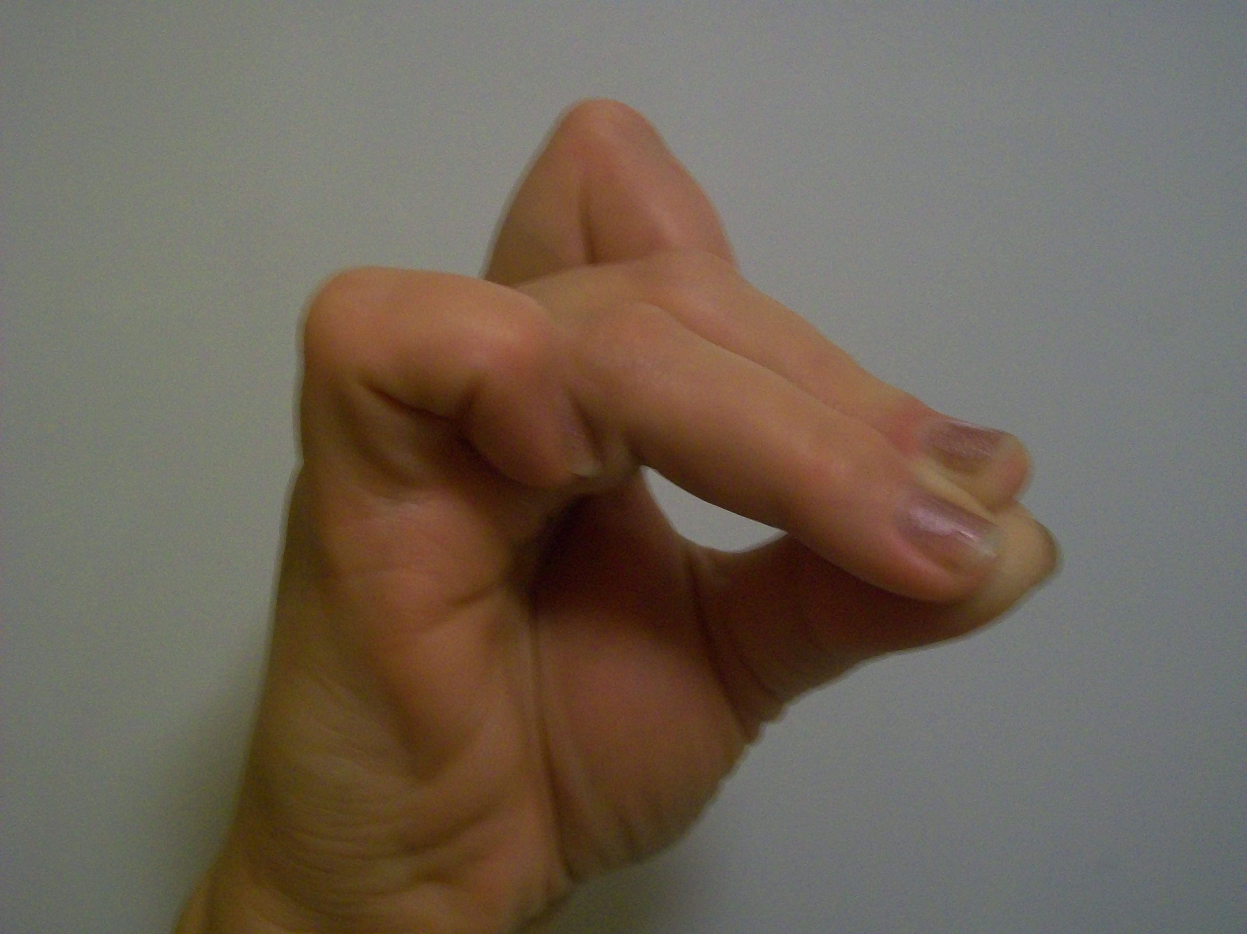
Катится, катится колобок, а навстречу ему лиса:
- Здравствуй, колобок! Какой ты хорошенький!
А колобок запел:
Я от дедушки ушел, я от бабушки ушел,
Я от зайца ушел, я от волка ушел,
От медведя ушел,
От тебя, лиса, и подавно уйду!

Slide 8
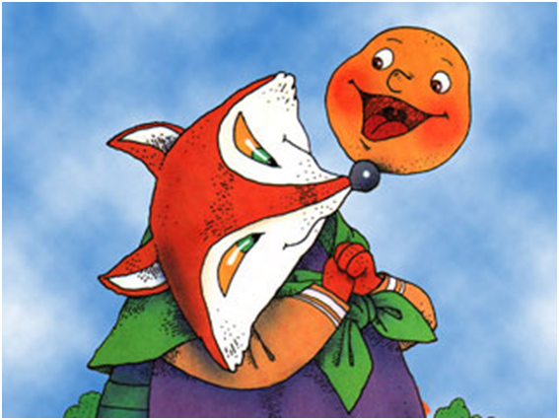
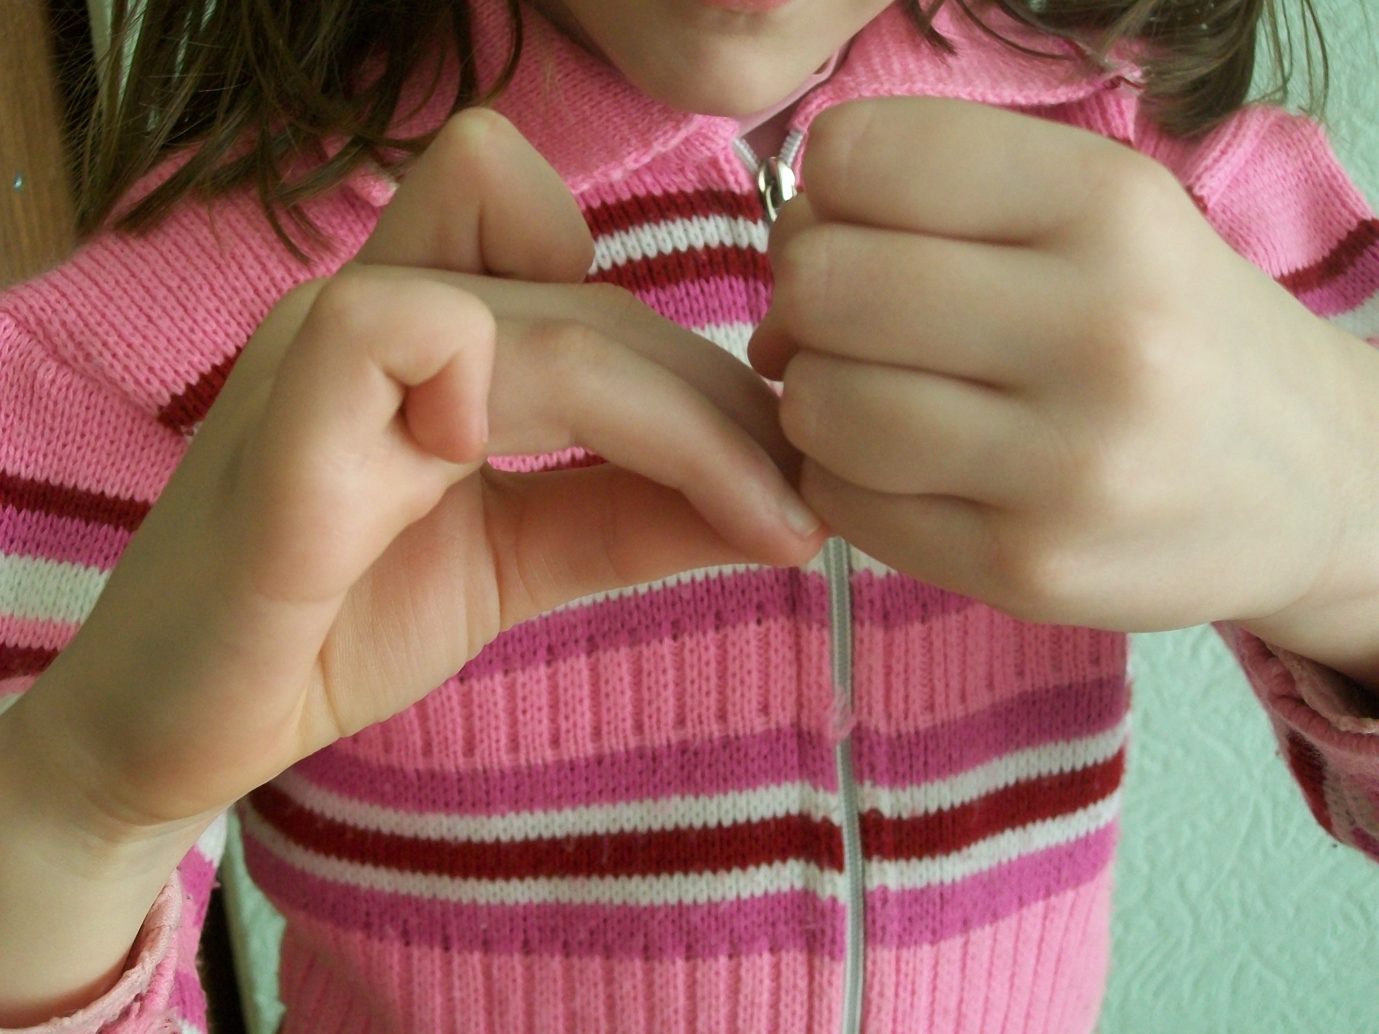
Стара я стала, плохо слышу; сядь-ка мне на носок, да пропой еще разок, погромче.
Колобок вскочил лисе на нос и запел ту же песню.
А лиса - ам его! - и скушала.

Slide 9
Конец!
А кто делал, молодец!

